Slide 1
Η ΄΄τραγωδία΄΄ της κοινοχρησίας
.

Slide 2
Γενικά ..
H οικολογία ασχολείται με την προστασία των ειδών υπό εξαφάνιση , την καταστροφή του περιβάλλοντος και την κλιματική αλλαγή. Ο άνθρωπος αποτελεί ένα από τα πιο ‘’επιτυχημένα’’ είδη στον πλανήτη ,με πληθυσμό που αυξάνεται διαρκώς. Λόγω αυτής της εξέλιξης ,ο άνθρωπος επηρεάζει το περιβάλλον του δραστικά. Ώς αποτέλεσμα , ο ρυθμός εξαφάνισης άλλων ειδών είναι υψηλότερος από ποτέ. Στο παρακάτω μοντέλο θα εξερευνήσουμε τους οικολογικούς και οικονομικούς παράγοντες που επηρεάζουν τον τρόπο που ο άνθρωπος προσεγγίζει την διατήρηση των ειδών.

Slide 3
Ειδικά ..
Στο συγκεκριμένο πείραμα ο Garett Ηarding περιέγραψε το πώς όταν πολλόι άνθρωποι, λειτουργώντας με βάση το ατομικό τους συμφέρον και μόνο , εκμεταλλέυονται μια κοινή πηγή παραγωγής , καταλήγουν αναπόφευκτα στο να την υπερεκμεταλλευτούν.
https://www.youtube.com/watch?v=4RE9PMwwaFc

Slide 4
Στο μοντέλο που θα δούμε παρακάτω, απεικονίζεται το κοινό αγρόκτημα 4 αγροτών, οι οποίοι αναθρέφουν αγελάδες και περισυλλέγουν το γάλα κάθε μέρα.
Κάθε αγρότης μπορεί να αναθρέψει όσες αγελάδες αυτός θέλει ώστε να μεγιστοποιήσει τα έσοδά του. Ωστόσο, υπάρχει συγκεκριμένο όριο για τον αριθμό των αγελάδων που μπορούν να επιβιώσουν στο αγρόκτημα.
Τα κατά κεφαλήν έξοδα των αγροτών για το αγρόκτημα είναι ίδια .Ωστόσο, κάθε αγρότης κερδίζει το γάλα από τις δικές του αγελάδες.

Slide 5
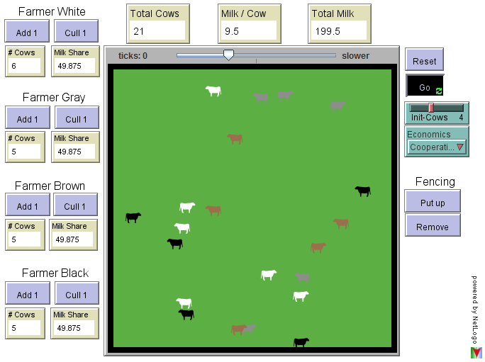
Όσο οι αγρότες αυξάνουν τον αριθμό των αγελάδων πέρα από το όριο, τόσο μειώνεται η ποσότητα γάλατος που δίνεται από κάθε αγελάδα.
Αν τοποθετηθούν πολλές αγελάδες στο αγρόκτημα, δεν θα έχουν αρκετή τροφή, με αποτέλεσμα να πεθάνουν.

Slide 6
Ερωτήματα
Όταν αυξάνουμε τον αριθμό των αγελάδων:
το παραγόμενο ποσό από κάθε αγελάδα αυξάνεται ή μειώνεται ;
το συνολικό παραγόμενο ποσό γάλατος μειώνεται, αυξάνεται ,ή παραμένει σταθερό ;

Slide 7
Παρατηρήσεις
Παρατηρούμε, ότι με το να αυξάνουμε τον αριθμό των αγελάδων στο μοντέλο, το ποσό γάλατος που παράγεται ανά αγελάδα μειώνεται.
Επίσης, όσο και να αυξήσουμε τον συνολικό αριθμό των αγελάδων στο αγρόκτημα, παρατηρούμε ότι το συνολικό παραγόμενο ποσό γάλατος παραμένει σταθερό.

Slide 8
Συμπέρασμα
Συμπεραίνουμε λοιπόν πως η επιθυμία ενός αγρότη να αυξήσει τις απολαβές του αυξάνοντας των αριθμό των αγελάδων του, μπορεί να έχει ακριβώς την αντίθετη κατάληξη αν δεν τηρηθούν ορισμένα αριθμητικά όρια.

Slide 9
Τέλος …
Πηγές: http://virtualbiologylab.org/TragedyCommons.htm
http://virtualbiologylab.org/Models/Model_TragedyCommons.html
http://virtualbiologylab.org/pdf/Info_TragedyCommons.pdf
Κατερίνα Βεργιοπούλου
Ηλιάνα Δαμιανού
Ελένη Ευαγγελάτου

